Slide 1
ggplot2によるデータ可視化
里 洋平 （@yokkuns）
第４２回Tokyo.R 2014.08.30

Slide 2
タイトル
メッセージライン

Slide 3
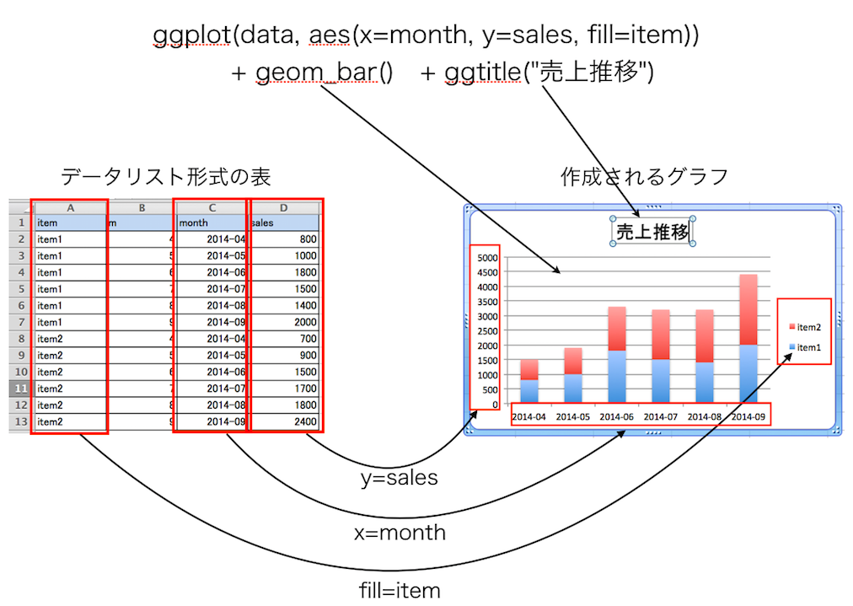
タイトル

Slide 4
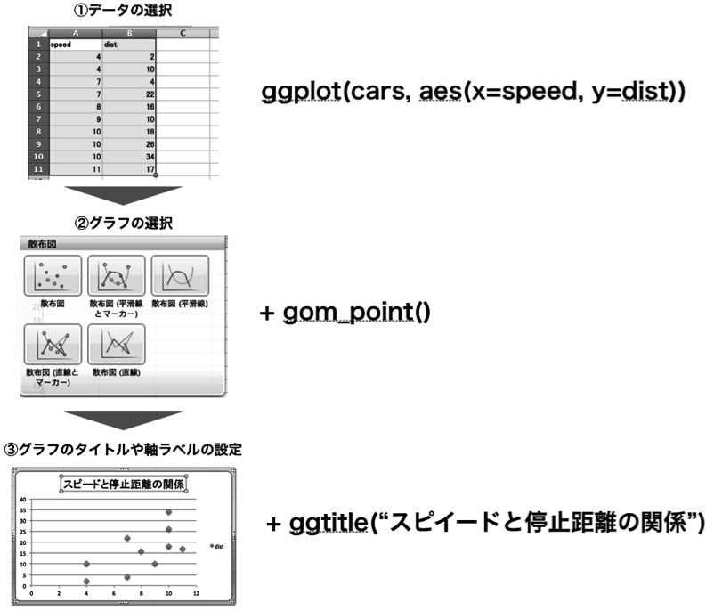
タイトル

Slide 5
タイトル
メッセージライン

Slide 6
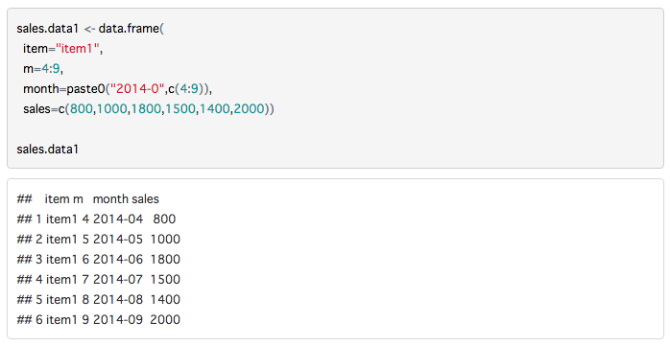
データの作成 ①

Slide 7
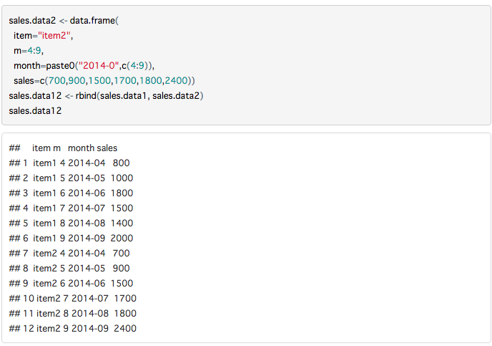
データの作成 ②
メッセージライン

Slide 8
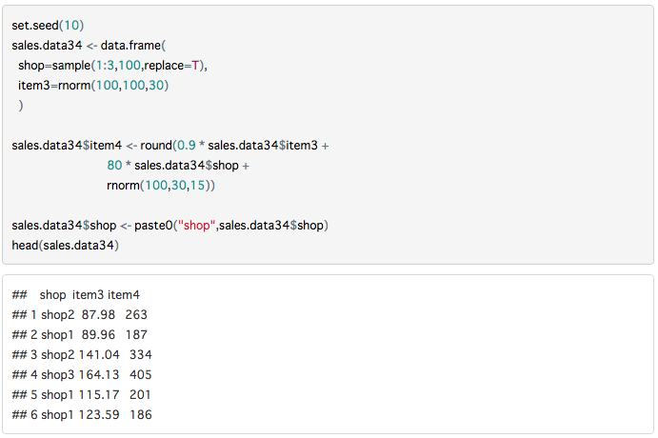
データの作成 ③
メッセージライン

Slide 9

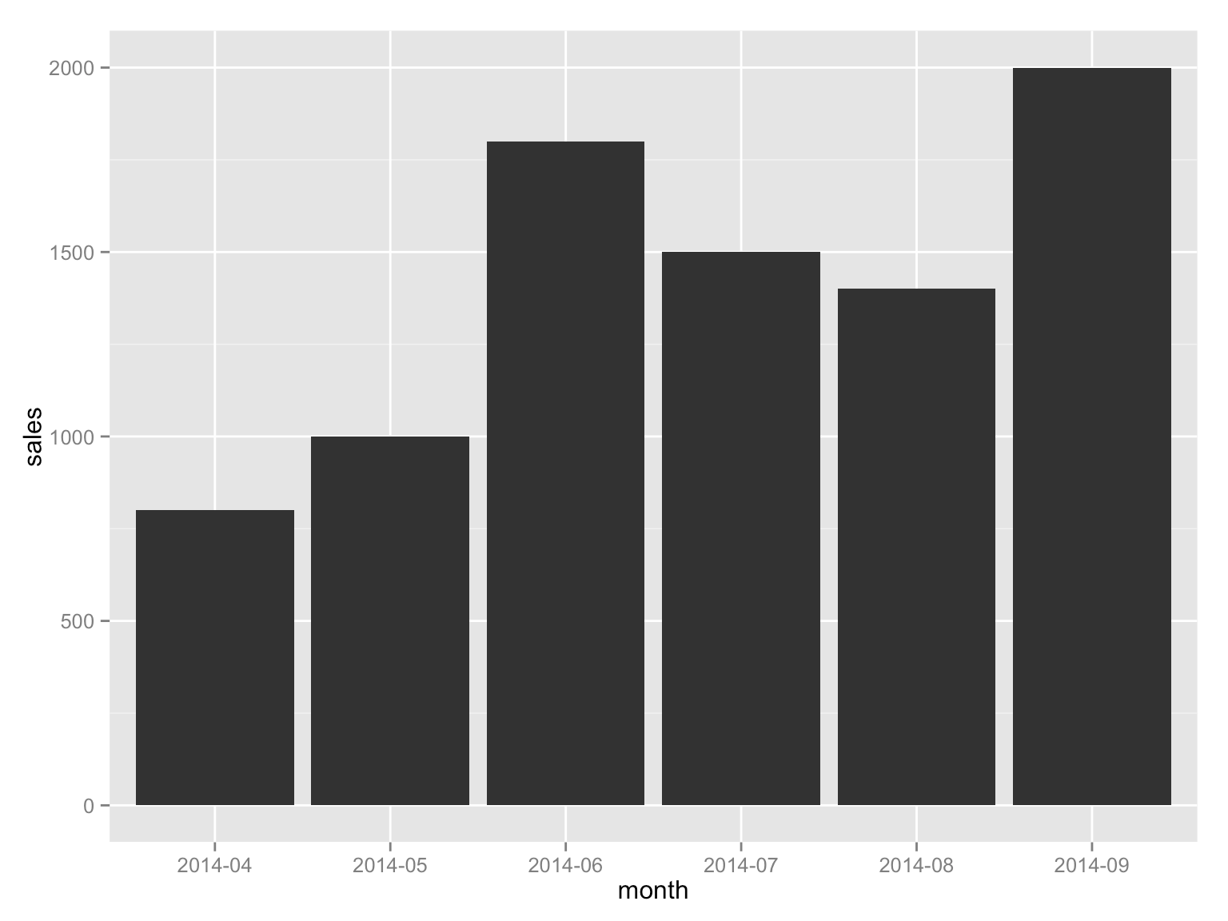
基本的な棒グラフ

Slide 10
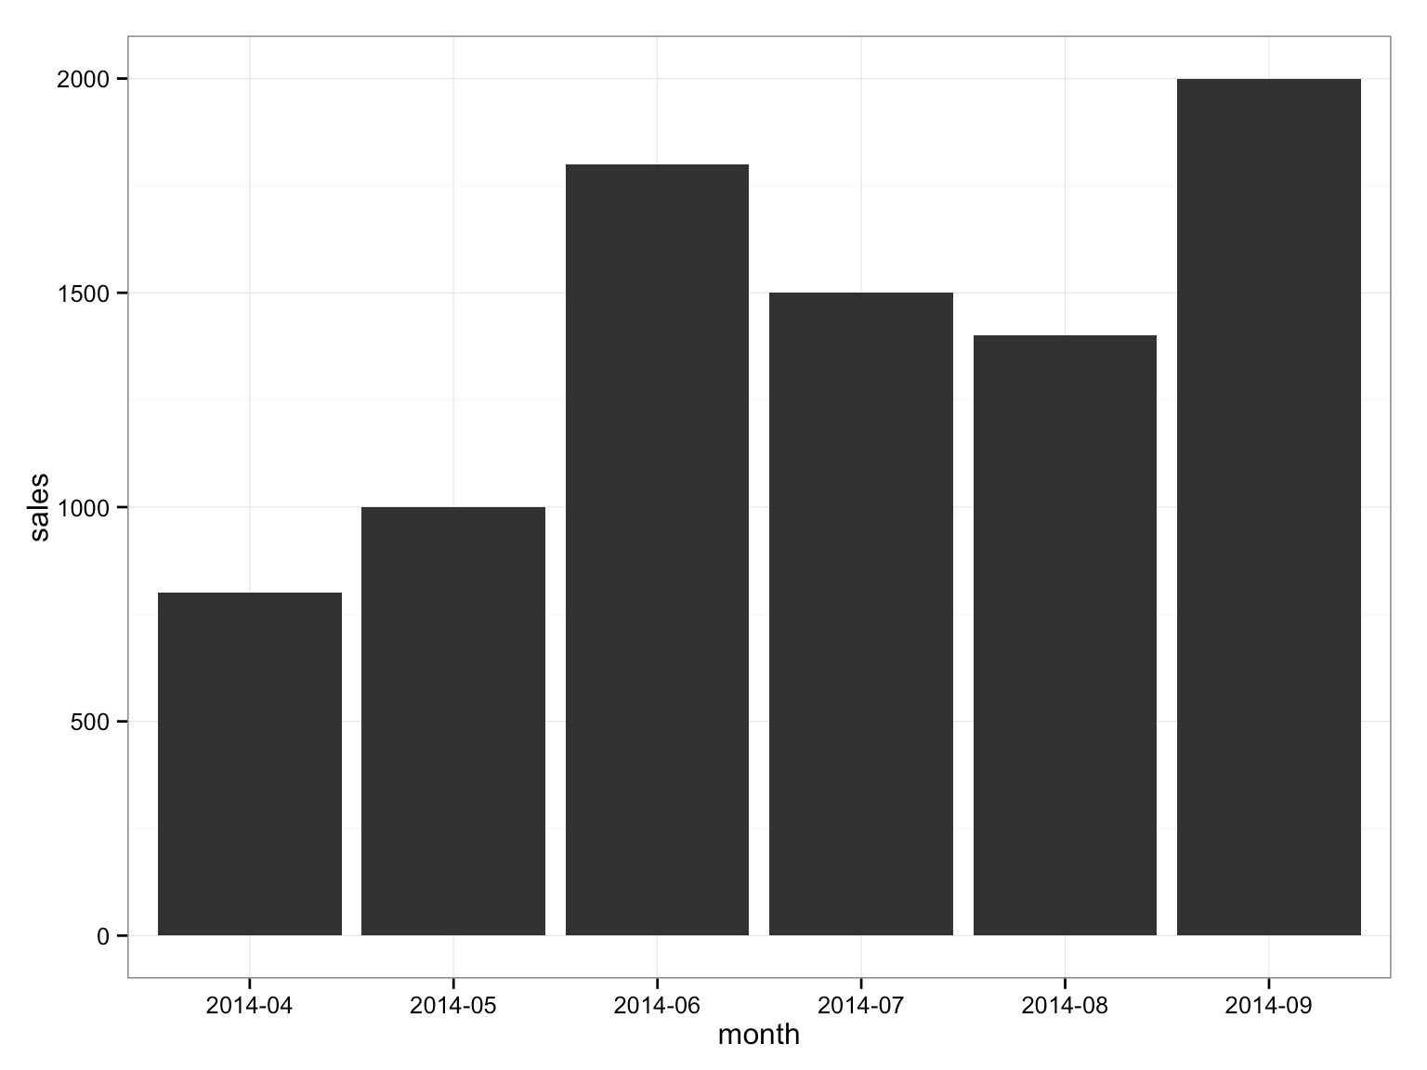
背景色の変更
背景色を白にしたい

Slide 11
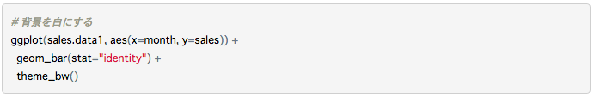
背景色の変更（Rコード）
theme_bw関数を使う

Slide 12
背景色の変更（結果）

Slide 13
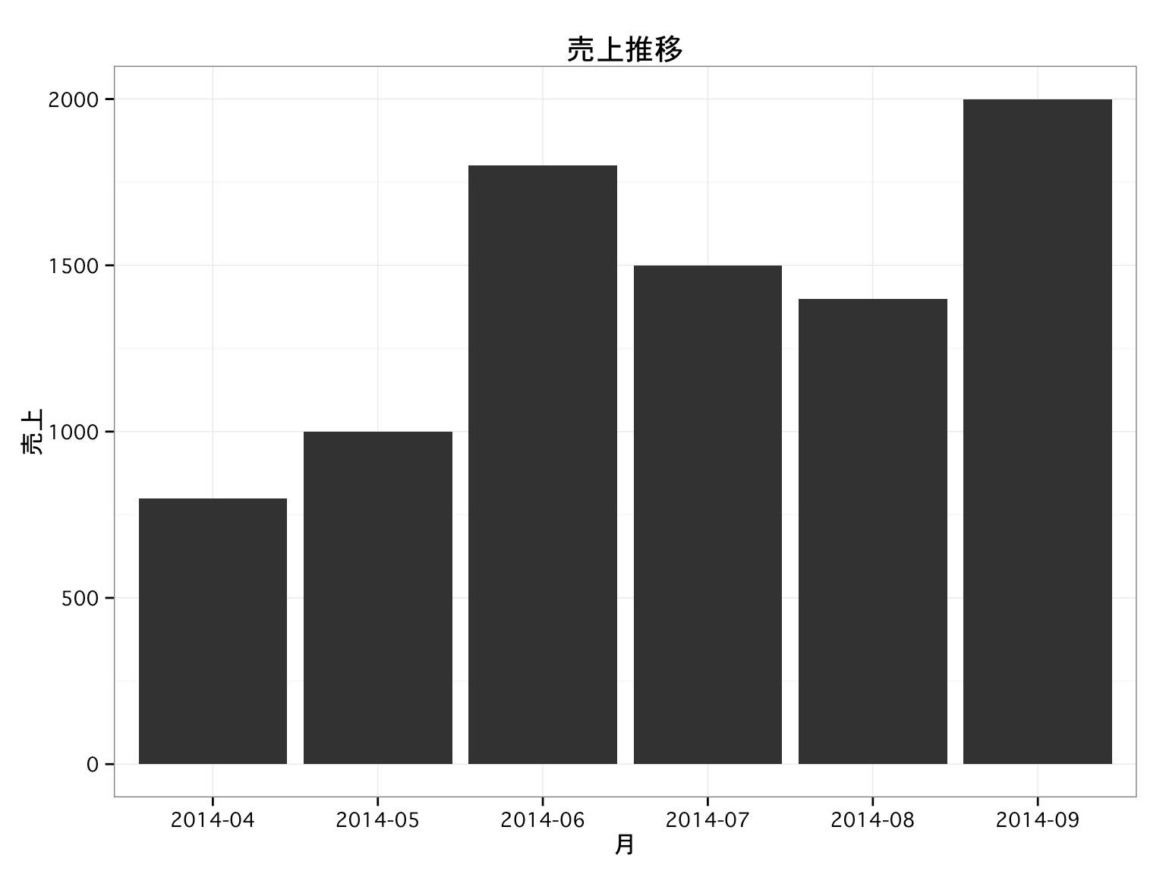
軸ラベル・タイトルの変更
軸ラベルやタイトルを日本語にしたい

Slide 14
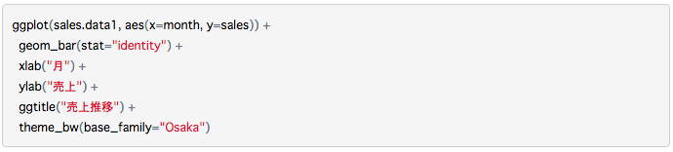
軸ラベル・タイトルの変更（Rコード）
xlab、ylab、ggtitle関数を使う

Slide 15
軸ラベル・タイトルの変更（結果）

Slide 16

数字フォーマットの変更
y軸の数字をカンマ区切りにしたい

Slide 17
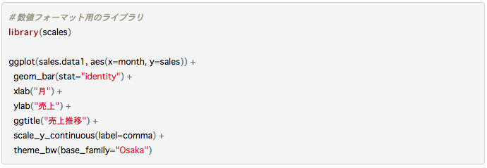
数字フォーマットの変更（Rコード）
scalesパッケージのcomma関数を使う

Slide 18
数字フォーマットの変更（結果）

Slide 19

テキストの追加
棒グラフの上に数字を載せたい

Slide 20
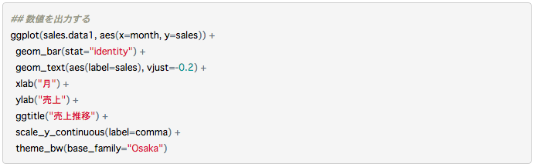
テキストの追加（Rコード）
geom_text関数を使う

Slide 21
テキストの追加（結果）

Slide 22

追加的ストの加工
テキスト（数字）をカンマ区切りにしたい

Slide 23
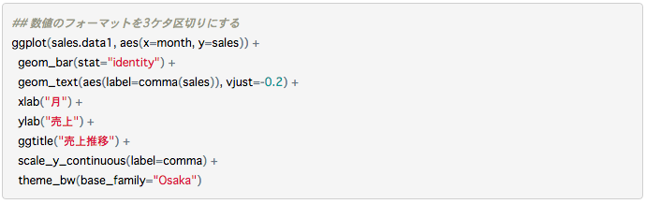
追加的ストの加工（Rコード）
scalesパッケージのcomma関数を使う

Slide 24
追加的ストの加工（結果）

Slide 25
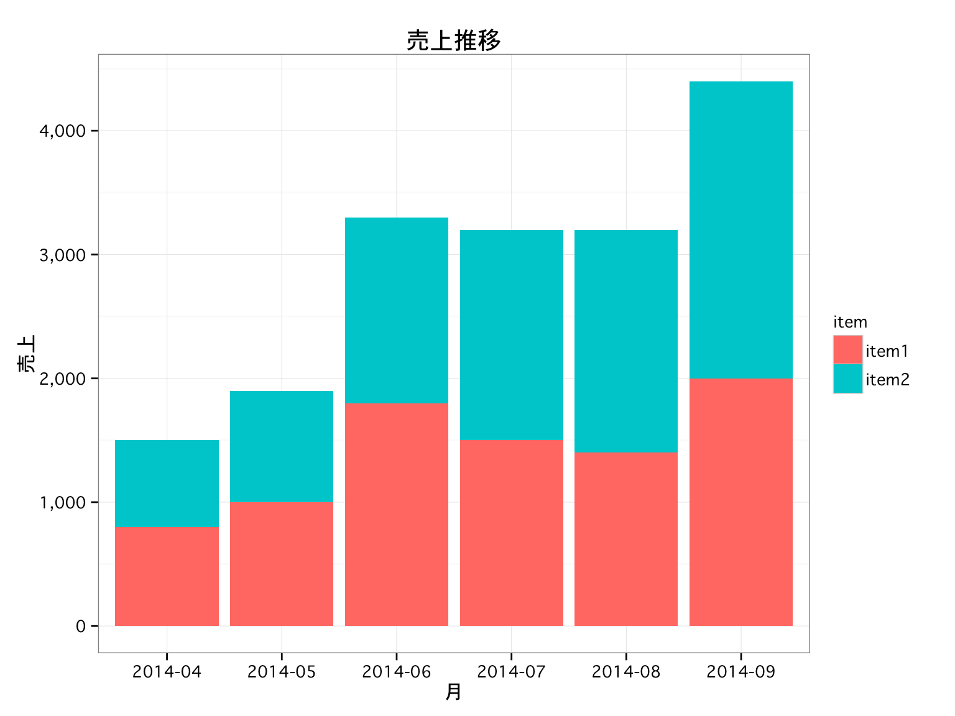
積み上げ棒グラフの作成
積み上げ棒グラフを作りたい

Slide 26
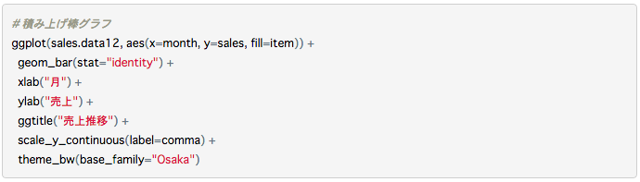
積み上げ棒グラフの作成（Rコード）
fillオプションにグループとなる変数を指定する

Slide 27
積み上げ棒グラフの作成（結果）

Slide 28
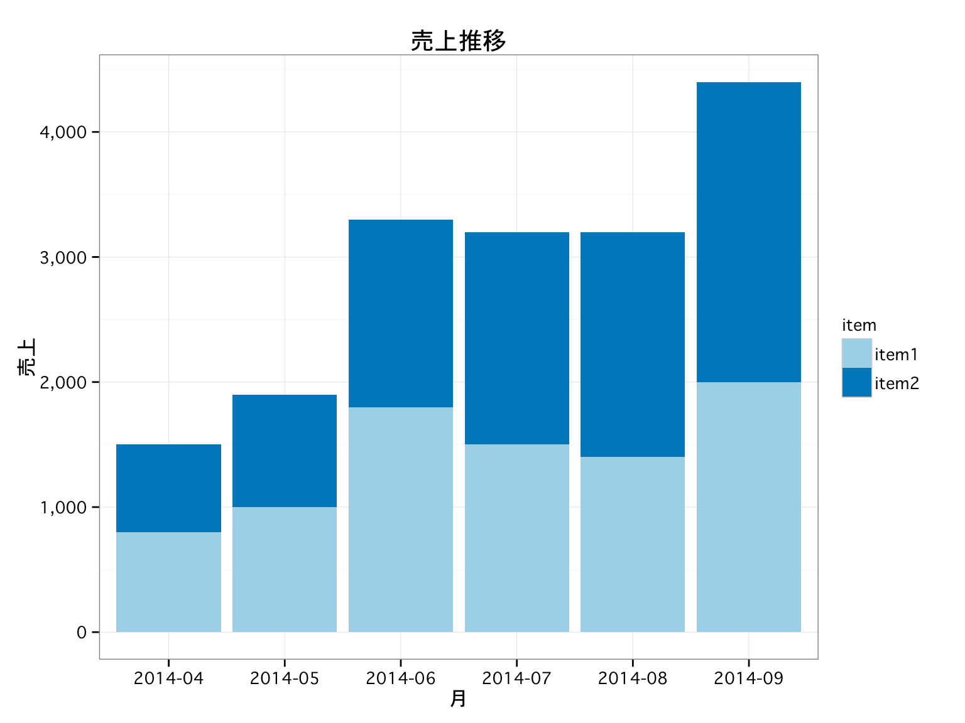
色セットの変更
棒の色セットを変更したい

Slide 29
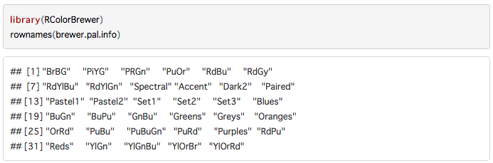
色セットの変更（パレットの確認）
RColorBrewerパッケージ

Slide 30
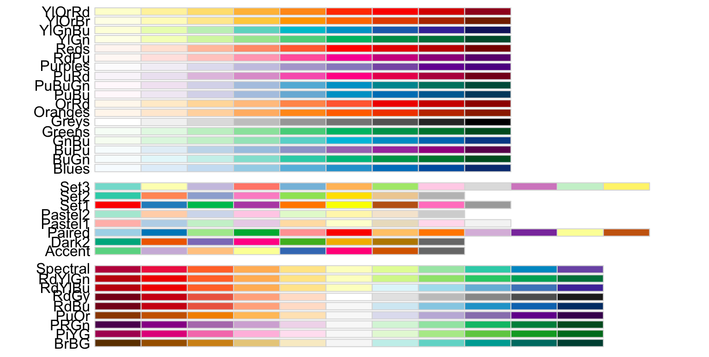
色セットの変更（パレットの確認）
display.brewer.all関数でパレットを確認

Slide 31
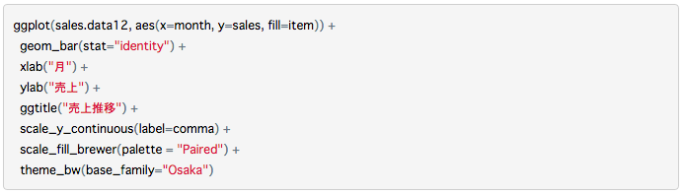
色セットの変更（Rコード）
scale_fill_brewer関数を使う

Slide 32
色セットの変更（結果）

Slide 33

棒に枠をつける
棒に枠をつけたい

Slide 34
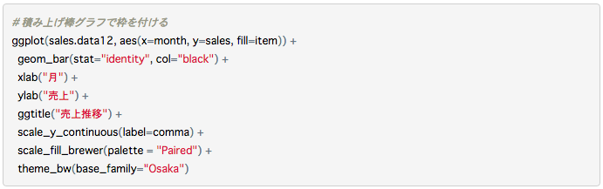
棒に枠をつける（Rコード）
colオプションに枠色を指定する

Slide 35
棒に枠をつける（結果）

Slide 36
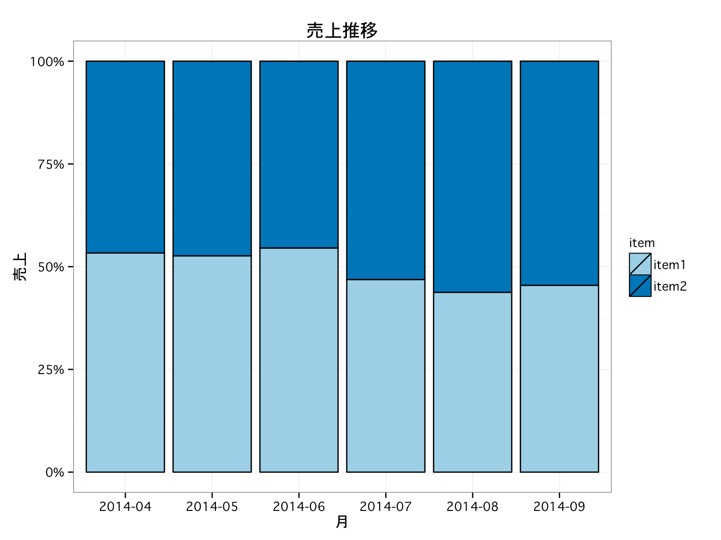
100%積み上げ棒グラフの作成
100%積み上げ棒グラフを作りたい

Slide 37
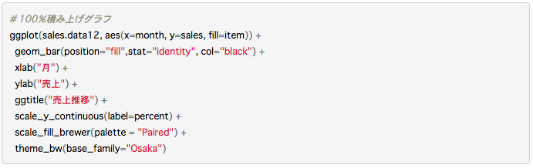
100%積み上げ棒グラフ （Rコード）
positionオプションにfillを指定する

Slide 38
100%積み上げ棒グラフ （結果）

Slide 39
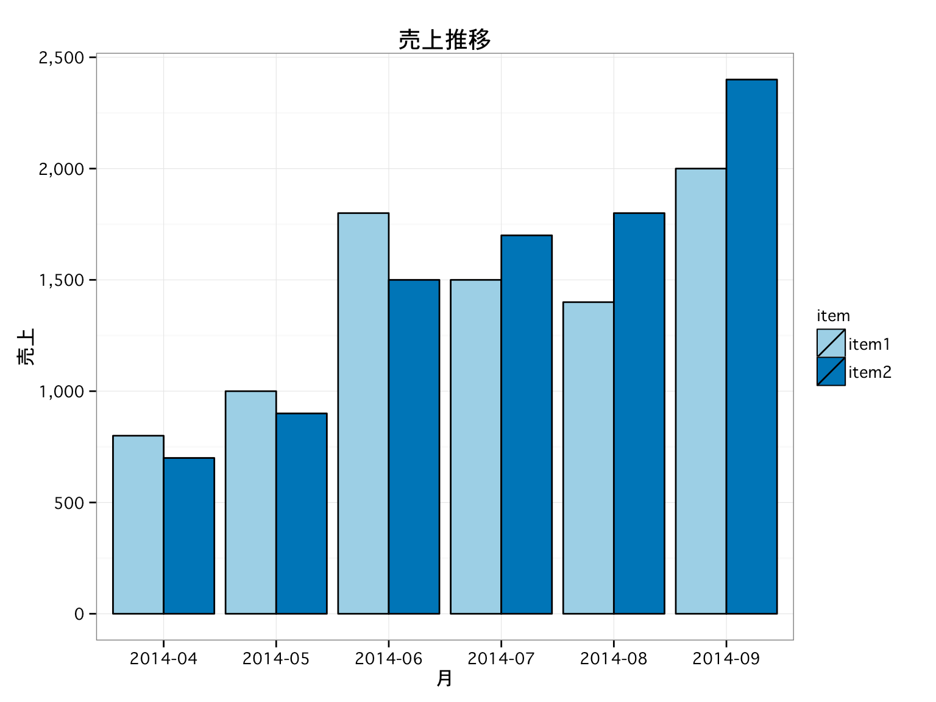
棒を水平に並べる
棒を水平に並べたい

Slide 40
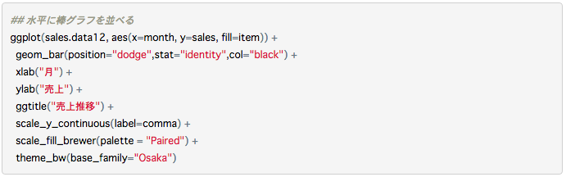
棒を水平に並べる （Rコード）
positioinオプションにdodgeを指定する

Slide 41
棒を水平に並べる （結果）

Slide 42
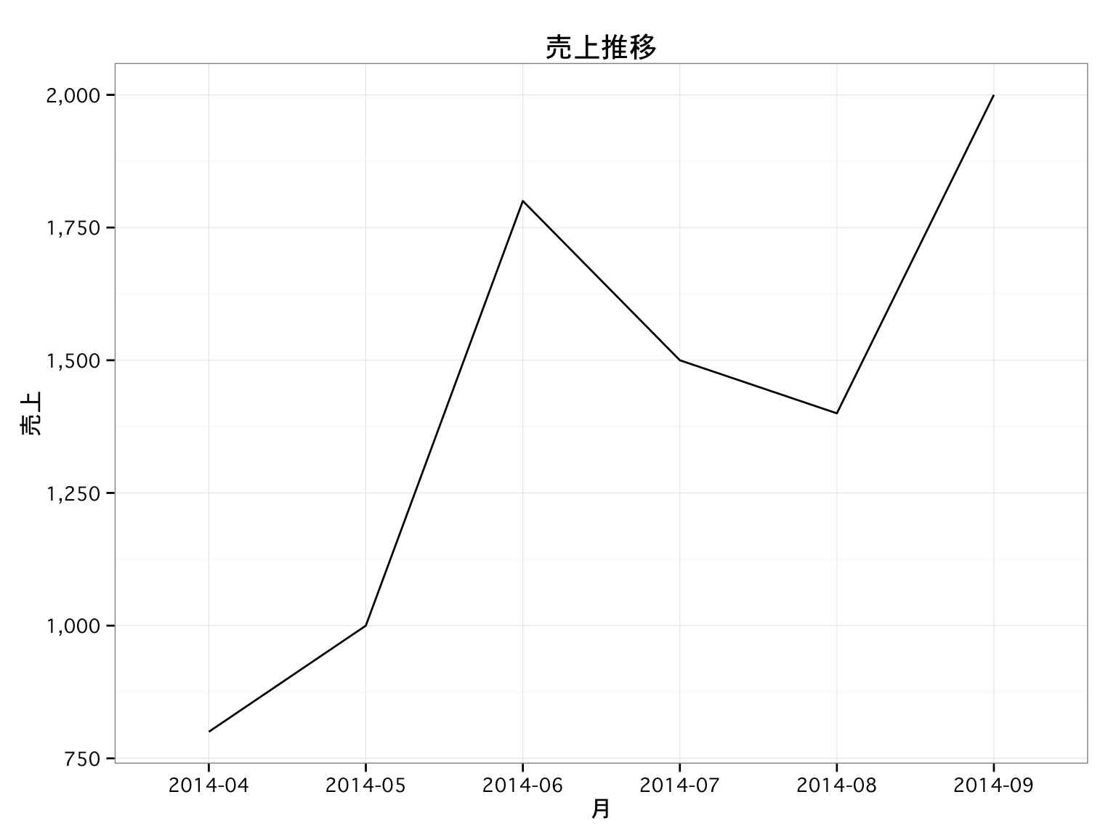
折れ線グラフの作成
折れ線グラフを作りたい

Slide 43
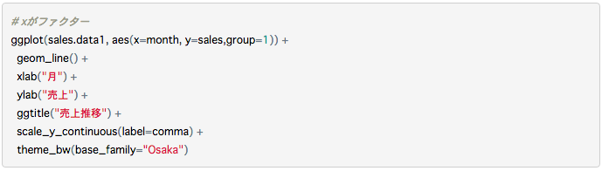
折れ線グラフの作成 （Rコード）
geom_line関数を使う

Slide 44
折れ線グラフの作成 （結果）

Slide 45
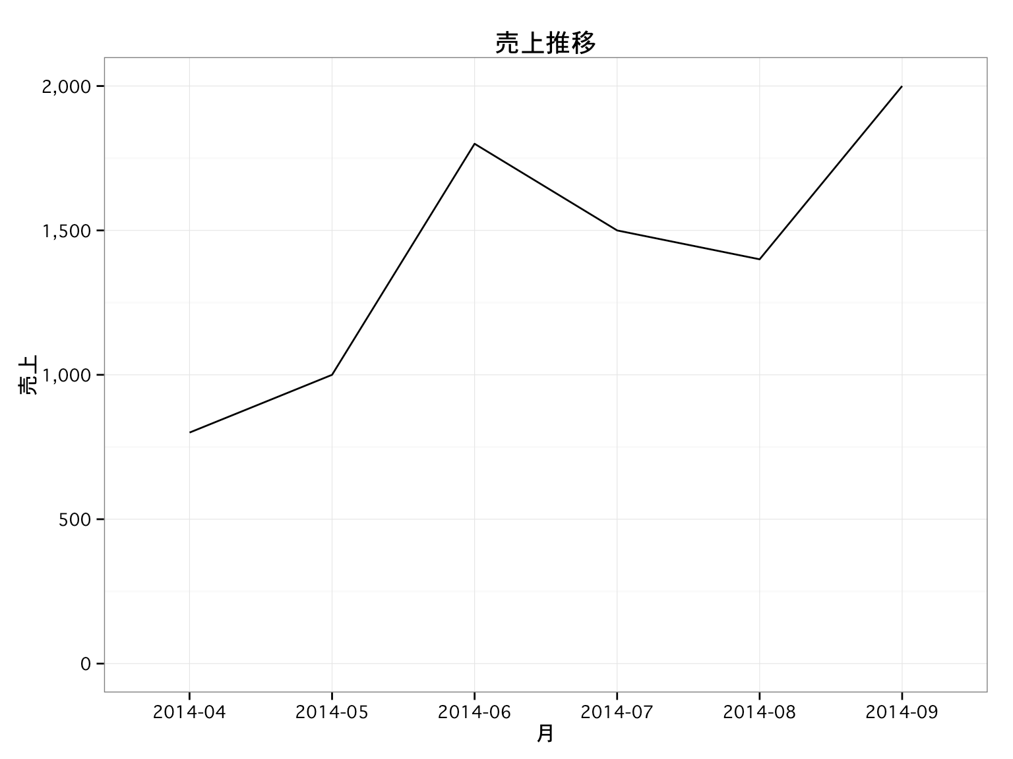
y軸の範囲指定
y軸の範囲を指定したい

Slide 46
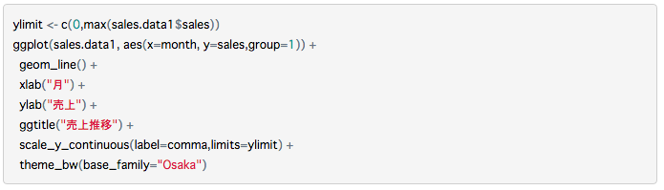
y軸の範囲指定 （Rコード）
scale_y_continuous関数の
limitsオプションを使う

Slide 47
y軸の範囲指定 （結果）

Slide 48

点の追加
折れ線グラフに点を追加したい

Slide 49
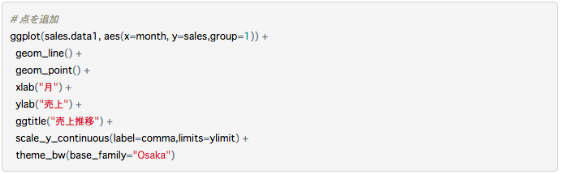
点の追加 （Rコード）
geom_point関数を追加する

Slide 50
点の追加 （結果）

Slide 51
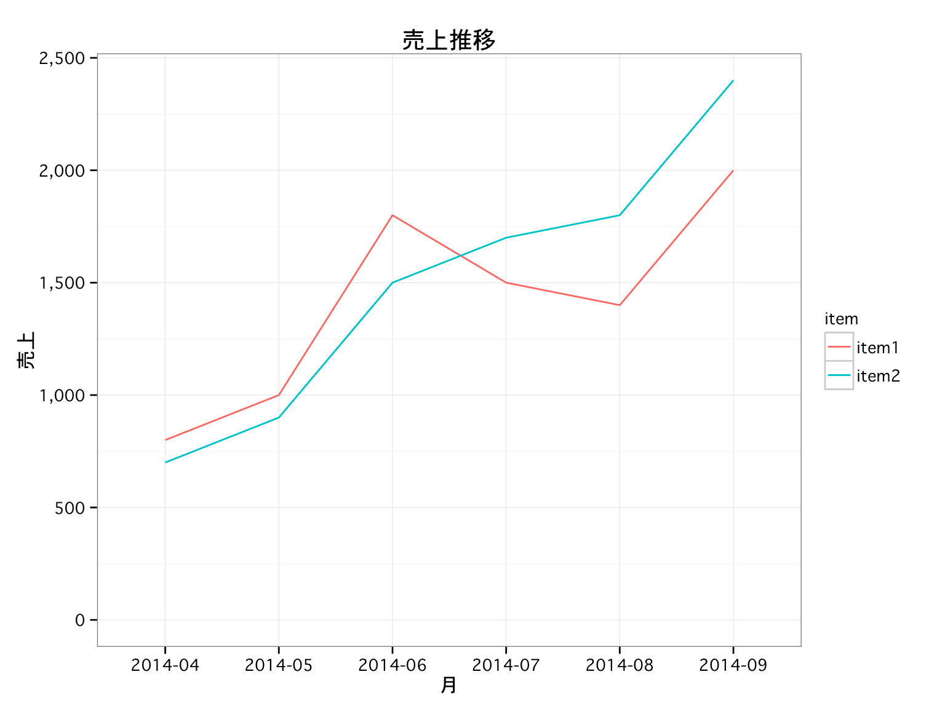
折れ線グラフのグループ化
グループごとの折れ線グラフを作りたい

Slide 52
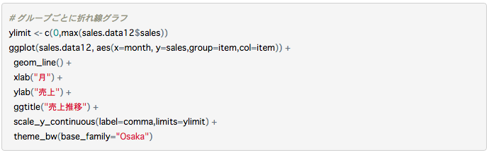
折れ線グラフのグループ化 （Rコード）
groupとcolオプションに
グループとなる変数を指定する

Slide 53
折れ線グラフのグループ化 （結果）

Slide 54
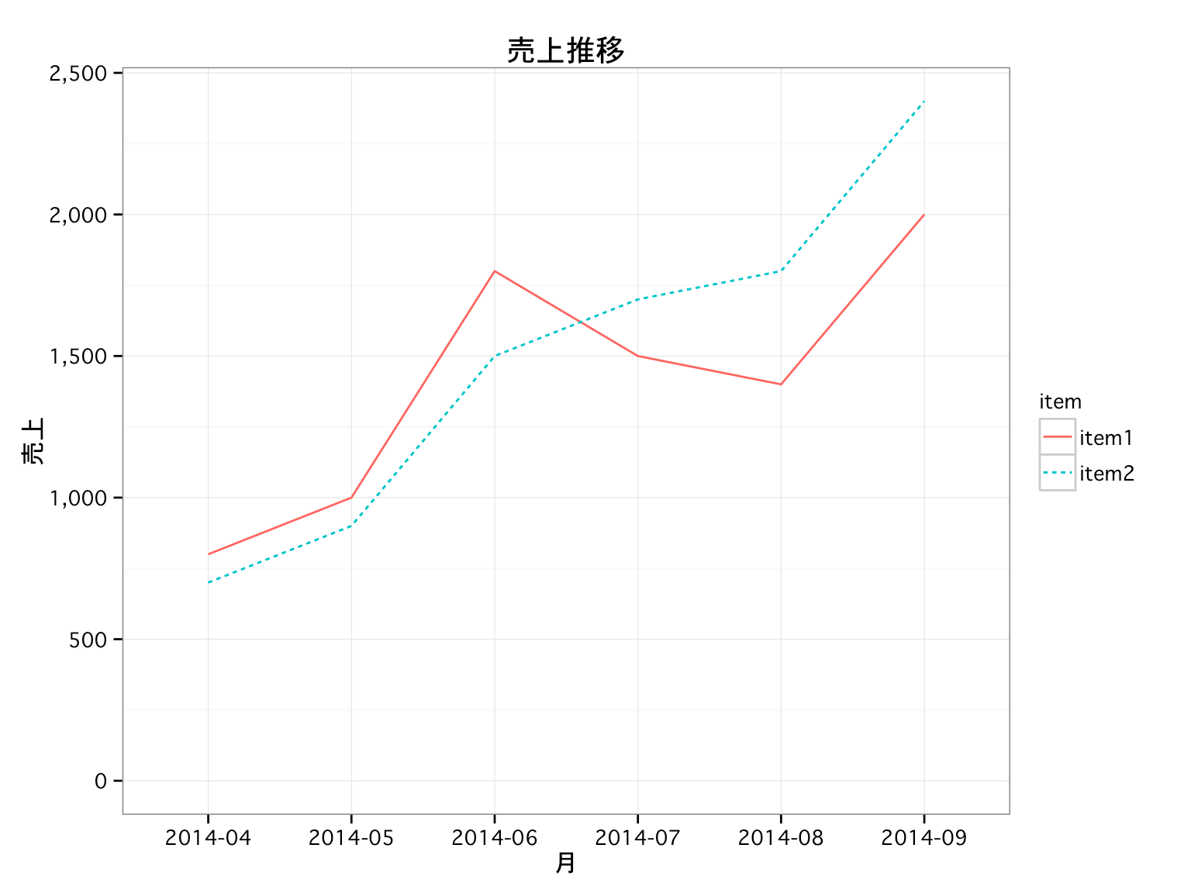
線の種類の変更
グループごとに線の種類を変えたい

Slide 55
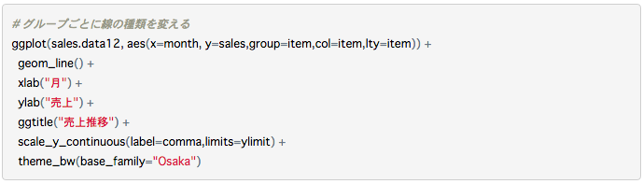
線の種類の変更 （Rコード）
ltyオプションにグループとなる変数を指定

Slide 56
線の種類の変更 （結果）

Slide 57
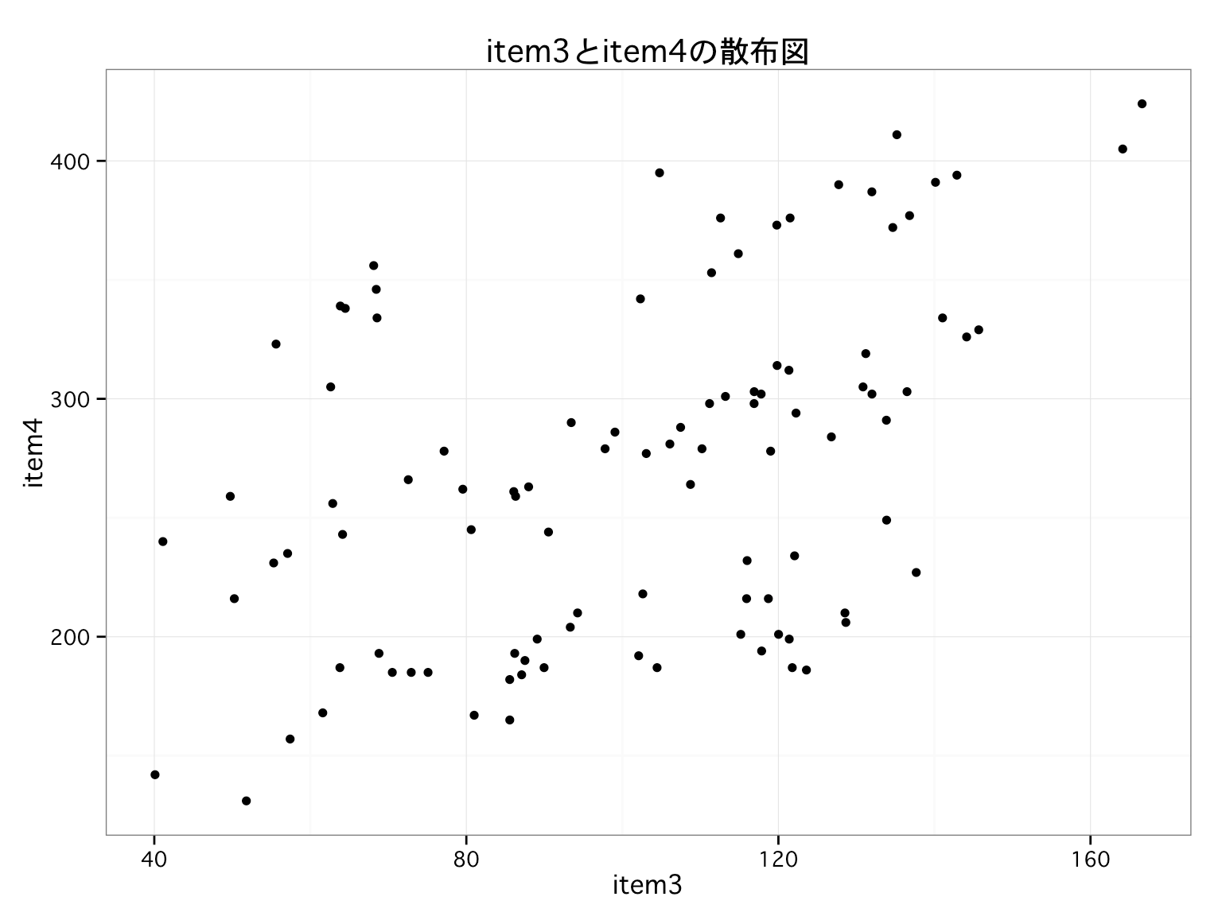
散布図の作成
散布図を作りたい

Slide 58
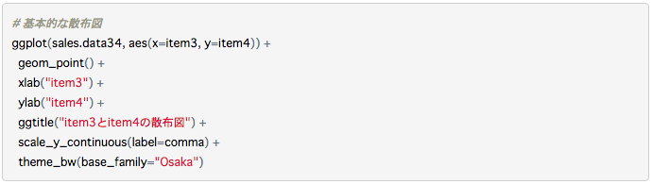
散布図の作成 （Rコード）
geom_point関数を使う

Slide 59
散布図の作成 （結果）

Slide 60
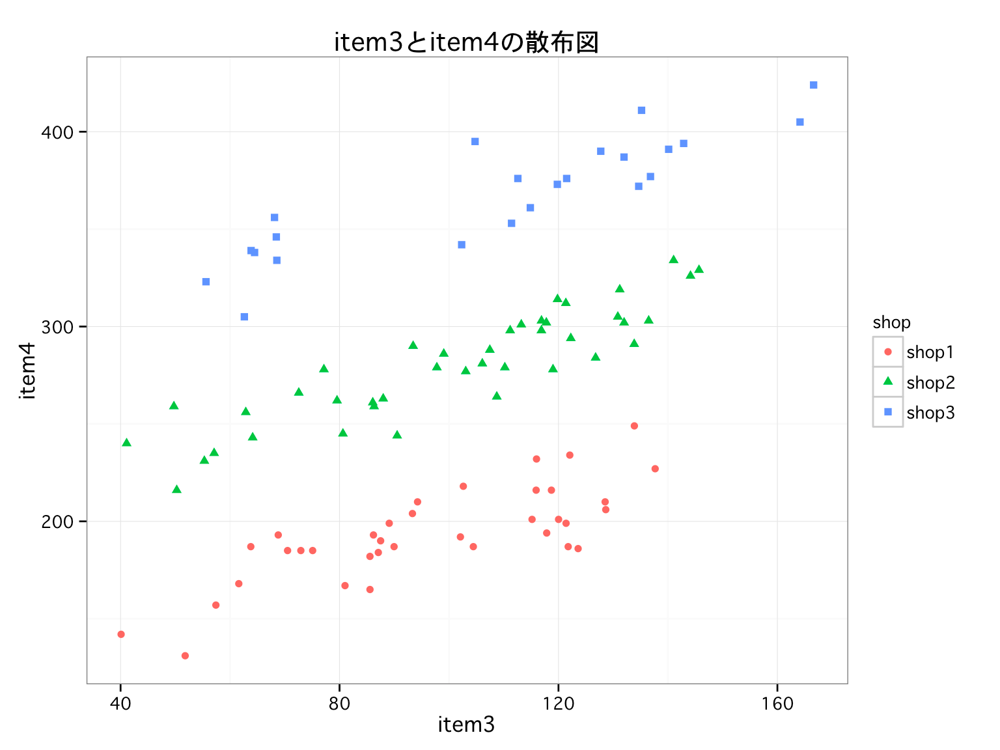
色と形の変更
グループごとに色と形を変えたい

Slide 61
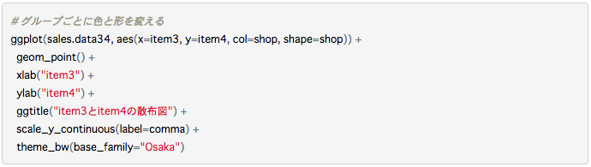
色と形の変更 （Rコード）
colとshapeオプションに
グループとなる変数を指定する

Slide 62
色と形の変更 （結果）

Slide 63
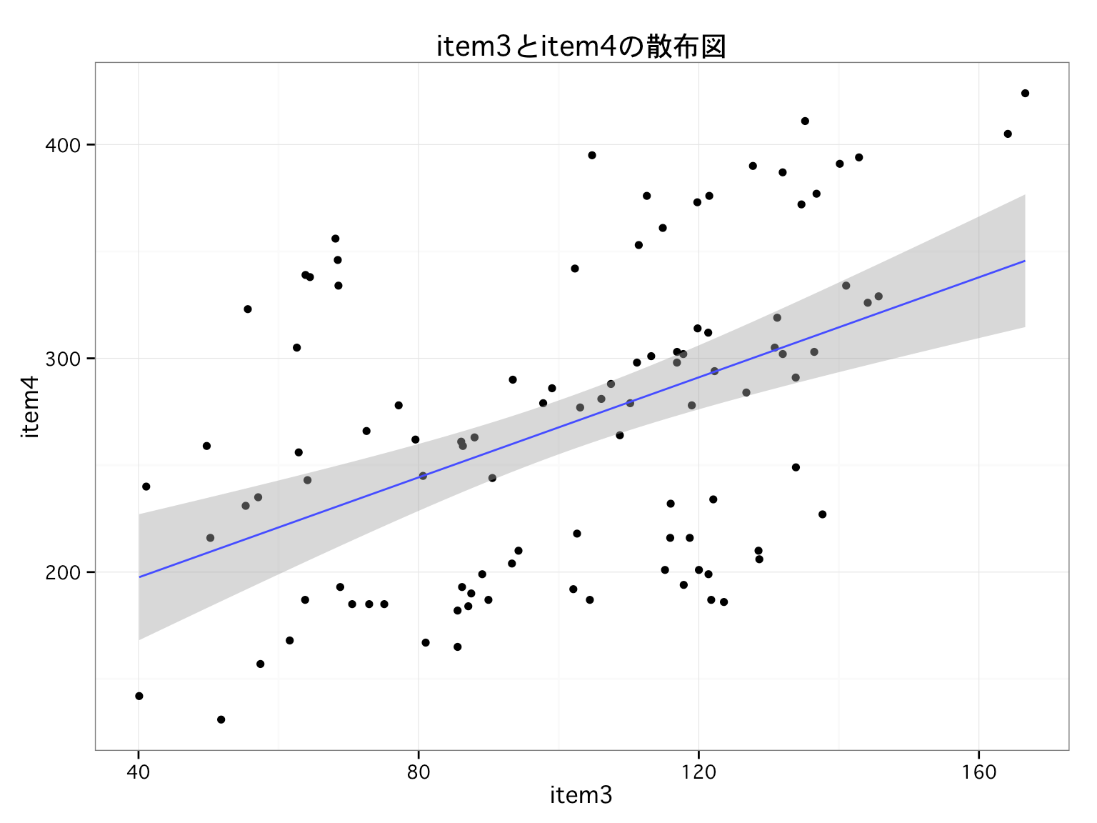
回帰直線の追加
回帰直線を追加したい

Slide 64
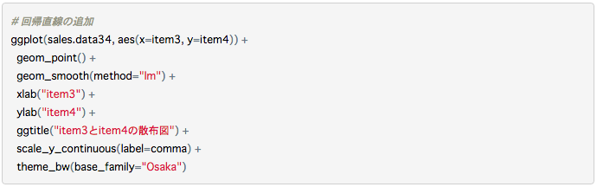
回帰直線の追加 （Rコード）
geom_smooth関数を使う

Slide 65
回帰直線の追加 （結果）

Slide 66
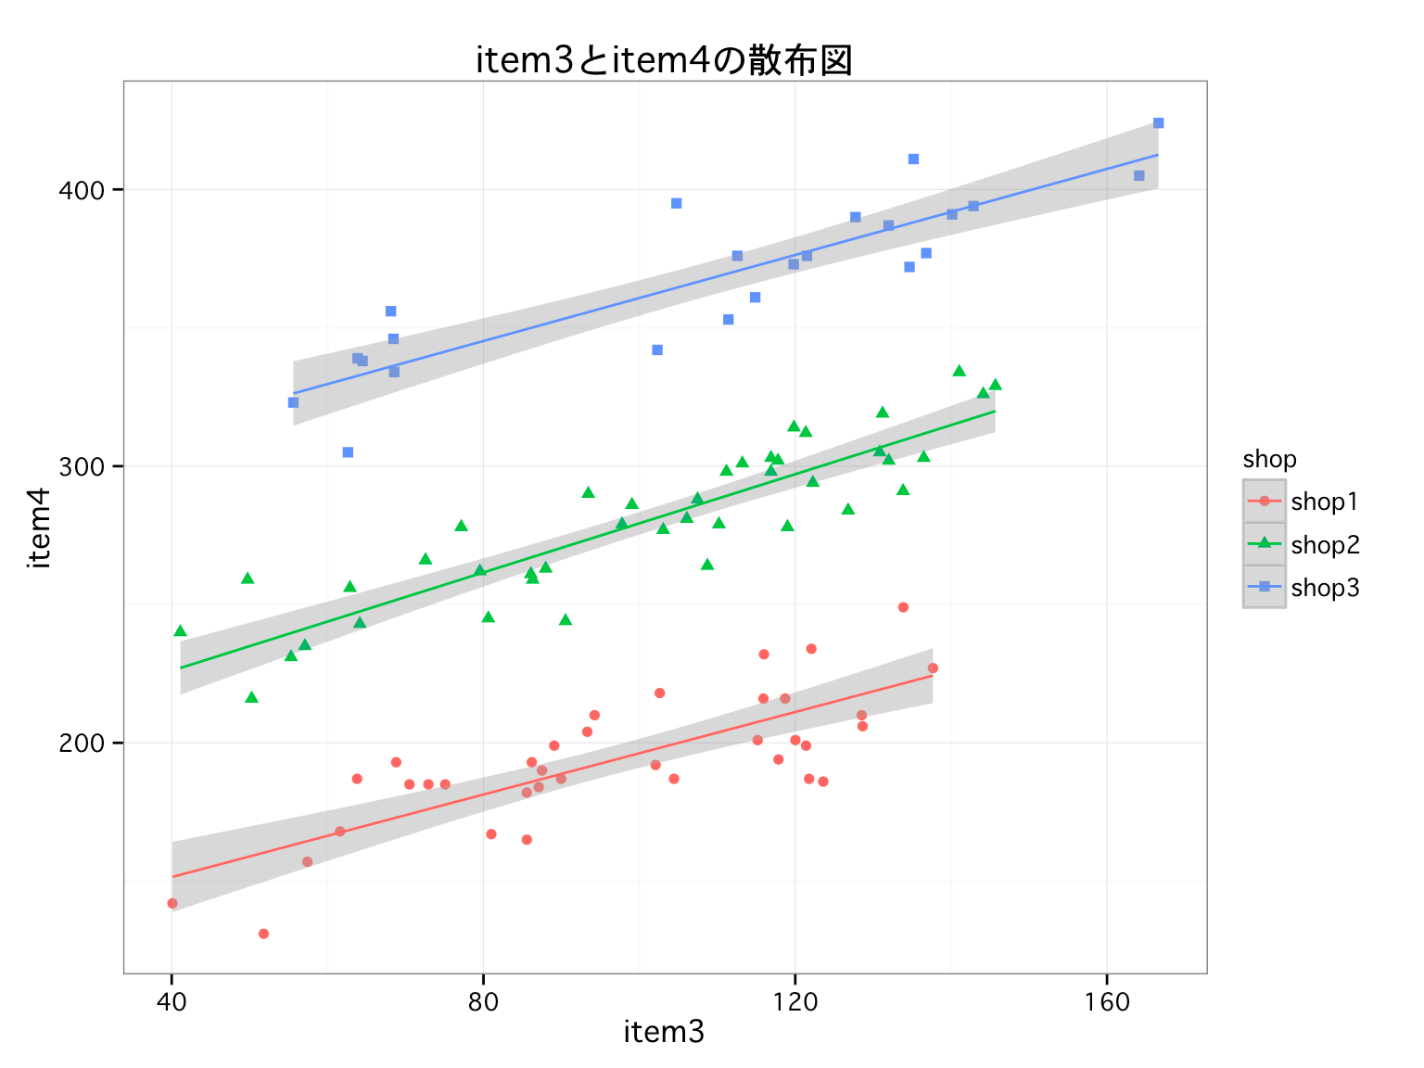
グループ別回帰直線
グループごとに回帰直線を引きたい

Slide 67
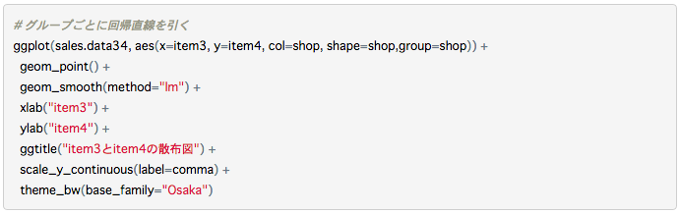
グループ別回帰直線 （Rコード）
グループ化してgeom_smooth関数を使う

Slide 68
グループ別回帰直線 （結果）

Slide 69
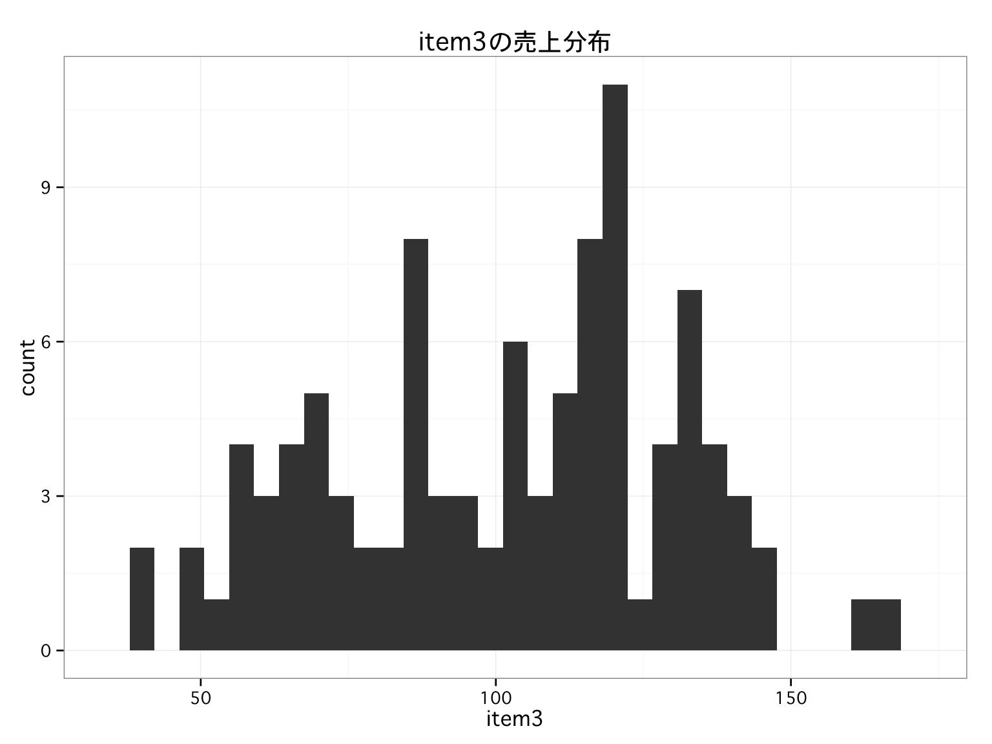
ヒストグラムの作成
ヒストグラムを作りたい

Slide 70
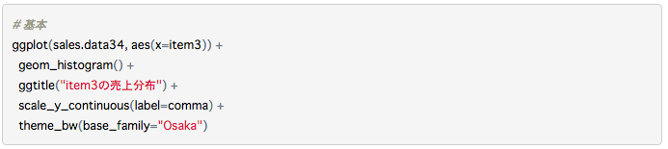
ヒストグラムの作成 （Rコード）
geom_histogram関数を使う

Slide 71
ヒストグラムの作成 （結果）

Slide 72
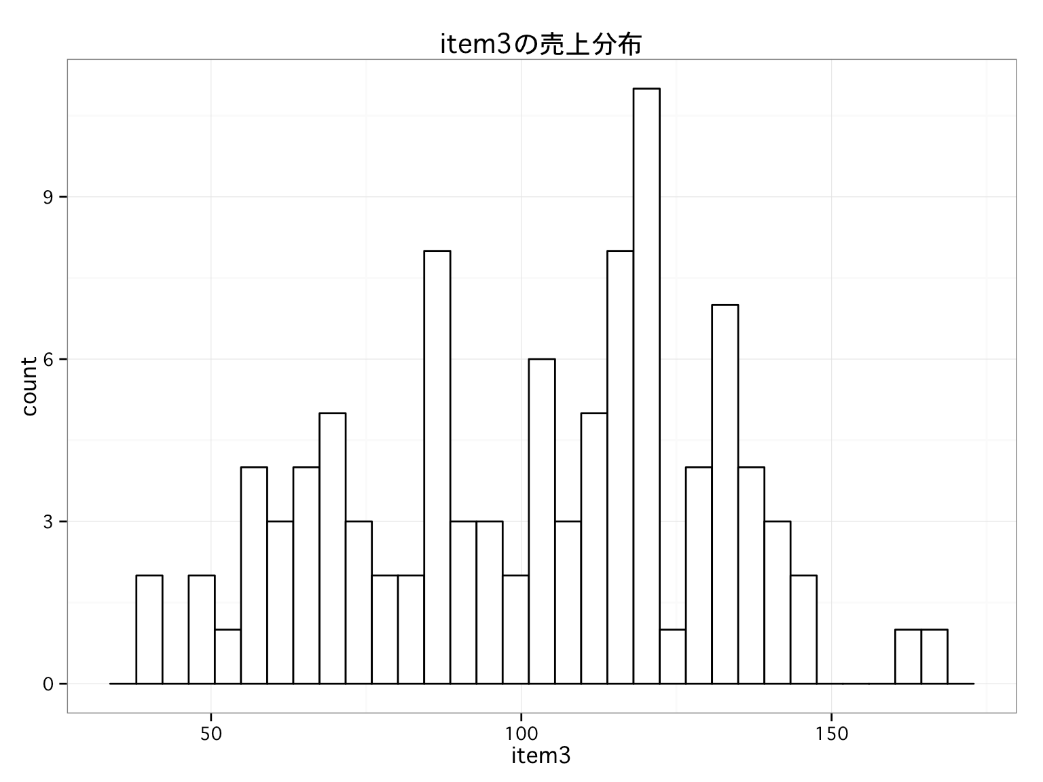
色の変更
棒を白抜きにしたい

Slide 73
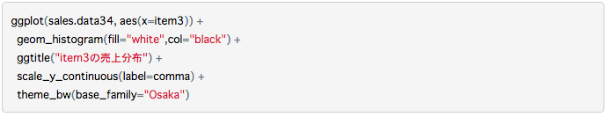
色の変更 （Rコード）
colオプションとfillオプションで
線と棒の色を指定する

Slide 74
色の変更 （Rコード）

Slide 75
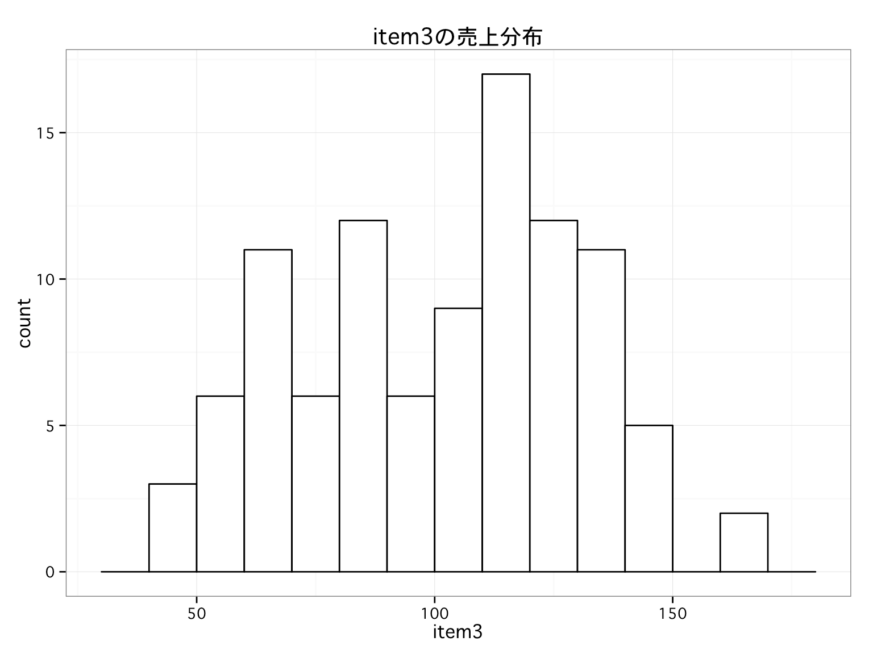
ビン幅の変更
棒の幅を変更したい

Slide 76
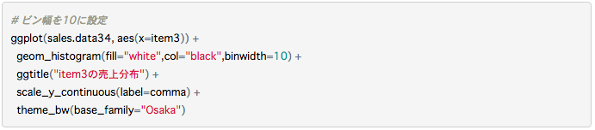
ビン幅の変更 （Rコード）
binwidthオプションを使う

Slide 77
ビン幅の変更 （結果）

Slide 78
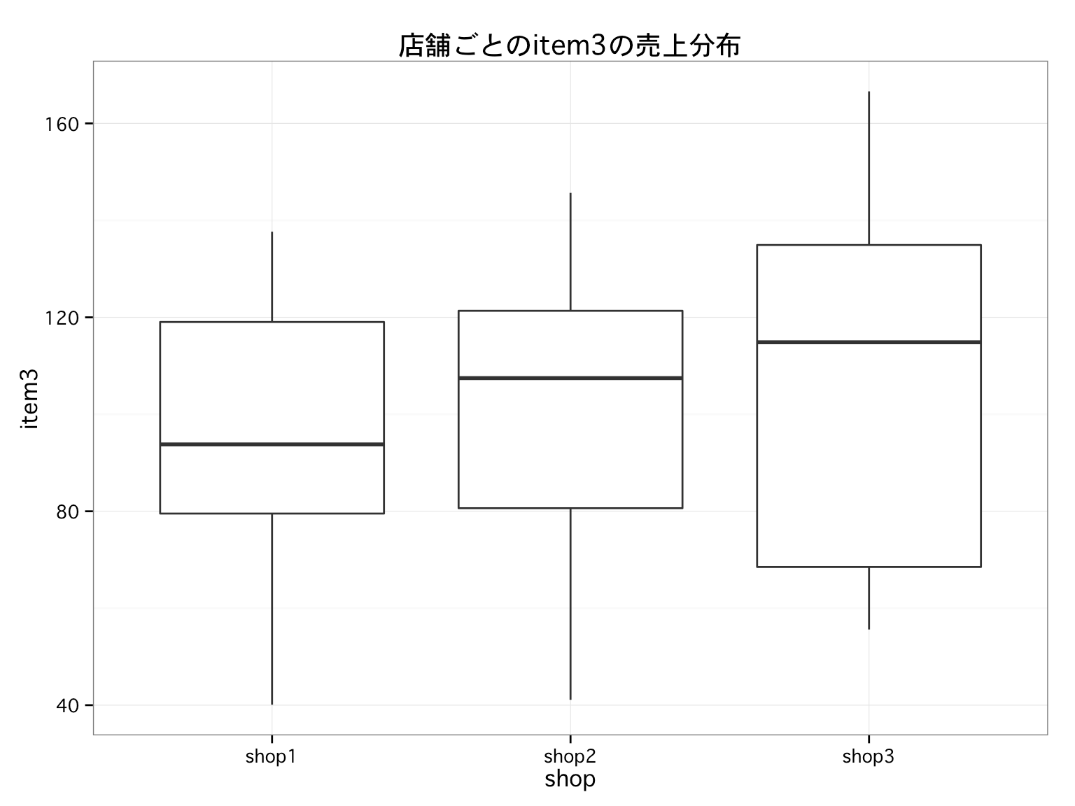
箱ひげ図の作成
箱ひげ図を作りたい

Slide 79
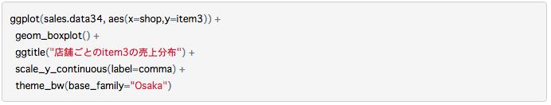
箱ひげ図の作成 （Rコード）
geom_boxplot関数を使う

Slide 80
箱ひげ図の作成 （結果）

Slide 81
タイトル
メッセージライン

